Slide 1
HADİS

Slide 2
BÖLÜM 5:
HADİS

Slide 3
9. RÂVÎLERE GÖRE YAZILAN HADİS KİTAPLARI

Slide 4
Yöntem:
Konu (Tarih, Literatür, Şahıs) – Kavram – Soru
Temel Kaynak:
- Diyanet-Sen Akademisi Bilim Kurulu, Mesleki Bilgiler Seviye Tespit Sınavı (Mbsts) Soru Bankası Konu Anlatımlı
Alt Kaynaklar:
-Çakan, İsmail Lütfi (2001), Hadis Usulü, İstanbul: Marmara Üniversitesi İlahiyat Fakültesi Vakfı Yayınları.
-Koçyiğit, Talat (1998), Hadis Tarihi, Ankara: Türkiye Diyanet Vakfı Yayınları.
-Yardım, Ali (1997), Hadis I-II, İstanbul: Damla Yayınevi.

Slide 5
Râvîlere Göre Yazılan Hadis Kitapları
«´Ale´r-Ricâl»
Hadisleri râvîlerine göre sınıflandırarak hadis kitabı yazma; Bu şekilde yazılmış olan kitaptır.
-Müsned
-Mu‘cem

Slide 6
Müsned:
Râvîler’in rivâyet ettikleri hadisleri, kendi ismi altında bir araya getiren eser türüdür. Genellikle sahâbî ve tâbîî râvilerine göre düzenlenir.
Ebu Davud et-Tayalisi (204), Müsned
El-Humeydi (219), Müsned
İbn Ebi Şeybe (235), Müsned
Ahmed b. Hanbel (241), Müsned

Slide 7
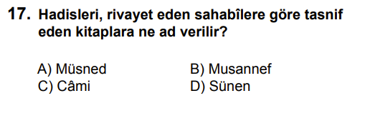
2011:A

Slide 8
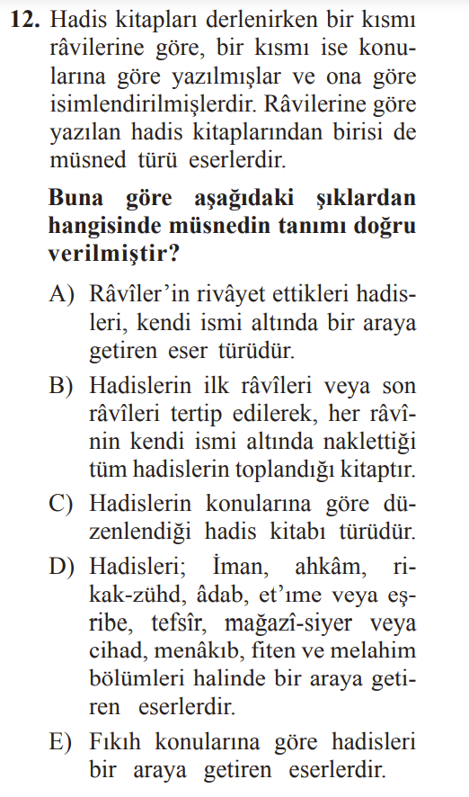
a

Slide 9
Mu‘cem:
Hadisleri ilk ravi adlarına, ravilerin yaşadığı şehirlere, ravilerin kabilelerine ya da müellifin hocalarının isimlerine göre tertip eden eserlerdir.
(Mu’cumü’ş-Şuyûh, Mu’cemu’l-Buldân)
Her râvînin kendi ismi altında naklettiği tüm hadislerin veya örnek kabilinden bazı rivâyetlerinin toplandığı kitaptır.
Taberânî’nin (v. 360/970)
el-Mu’cemu’l-Kebîr’i (Sahabe isimlerini alfabetik olarak sıralar)
el-Mu’cemu’l-Evsat (Hocalarının adlarına göre tertip eder)
el-Mu’cemu’s-Sağîr (Hocalarından birer hadis nakleder)

Slide 10
Ö KAVRAM TEKRARI (ÜNİTE SONUNDAKİ) VEYA HADİS LİTERATÜRÜ EKLEYEBİLİRSİN
Erba’ûn: Türkçede “kırk hadis” özel tabiriyle bilinen ve kırk hadisten meydana gelen hadis derlemelerine denir.

Slide 11
Rical tabakat kitaplarını yaz
Örneğin vefeyat

Slide 12
Vefeyât Kitapları
Vefât kelimesinin çoğulu olan vefeyât terim olarak önceleri “hadis âlim ve râvilerinin vefat tarihleri” mânasında kullanılmış, daha sonra bu tarihleri bir araya getiren eserlerin adı olmuştur.

Slide 13
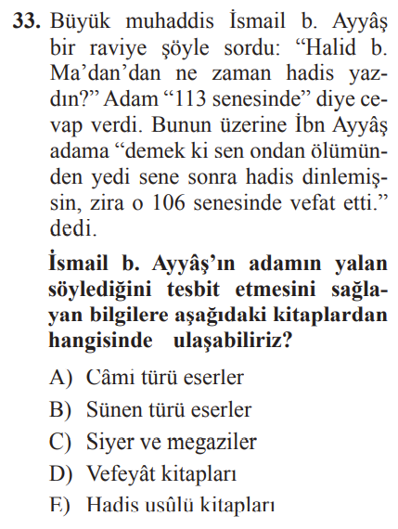
d

Slide 14
H

Slide 15
H

